Slide 1


2023년 12월 5일 Study Meeting
언어 모델에서의 순환 논법
Circular reasoning in a Language Model
정지$원$
성균관대학교 인공지능학과
석사과정
jwjw9603@g.skku.edu

Slide 2
Influence of Graph Cyclic structure
Contents
01
Progress
진행 내용 overview
Paper review
Masking QA-pair
Formal & informal sub graph
Example about formal & informal sub graph
Discussion

Slide 3
Progress
진행 내용 overview
A closer Look at the Self-Verification abilities of Large Language Models in Logical Reasoning paper
문장의 논리적인 의미를 파악하는데 지식 그래프를 활용할 수 있을까?
LOGIC 데이터에 ConceptNet을 적용시켜 QA-GNN 방식의 subgraph를 생성
Formal, informal binary classification
Logical fallacy type classification(13types)
Masking 단어로 QA-pair생성 -> 이것은 적합하지 않다 판단함
Triple 추출하기
Notes:
c

Slide 4
Progress
A closer Look at the Self-verification abilities of large language models in logical reasoning review
위 논문은 LLM의 logical reasoning을 제대로 이해하는지 파악하기 위해 최신 LLM에 대해서 성능 평가를 진행하였고, FALLACIES라는 데이터셋을 만들었다.
이 데이터셋은 크게 두 가지의 카테고리로 나뉘며, 각 카테고리는 하위 카테고리로 나뉜다. 두 카테고리는 formal, informal이다.
Formal : 24개 타입
Informal : 208개 타입
총 232개의 카테고리 중 각 카테고리에 해당하는 logical fallacy를 발생시키는 텍스트 10개와 logical fallacy를 해결한 텍스트로 이뤄져 총 4640개의 데이터로 이뤄져 있다.
Notes:
c

Slide 5
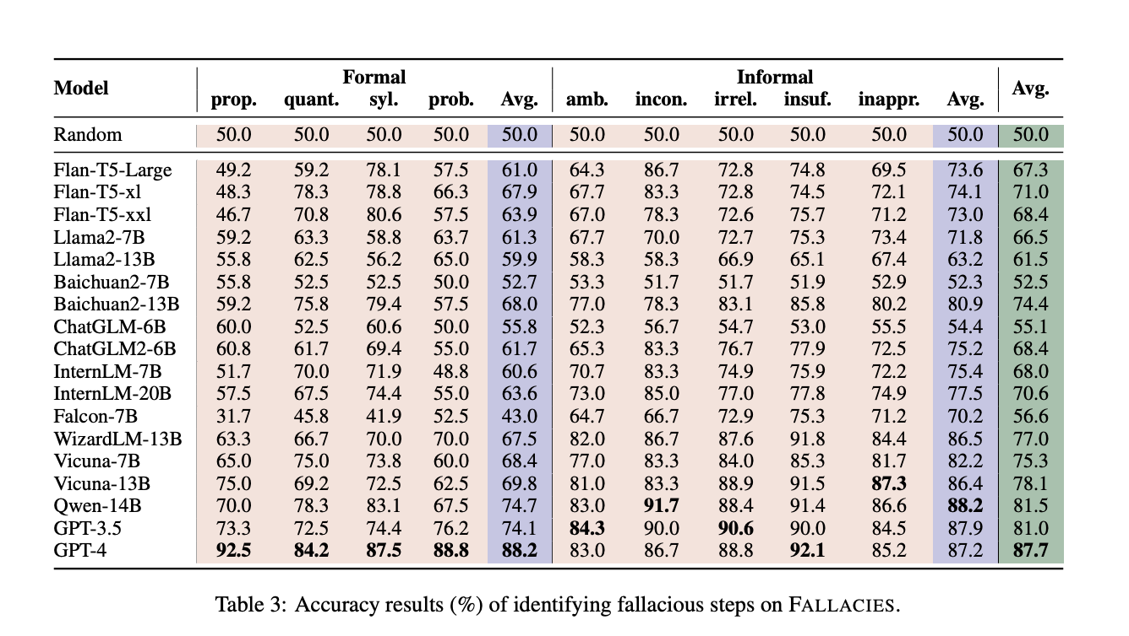
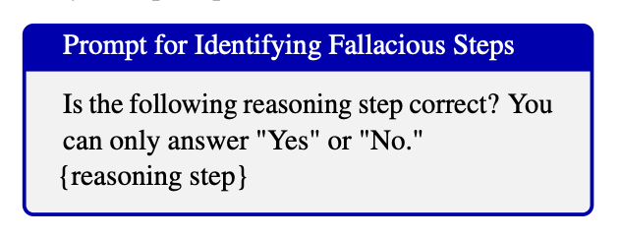
Progress
Paper review
Notes:
c

Slide 6
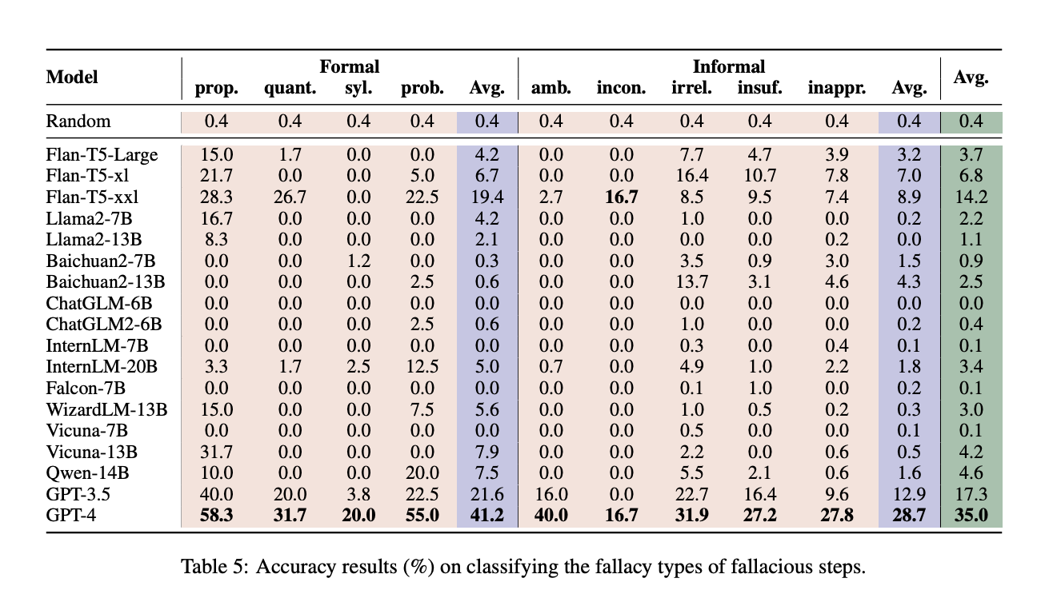
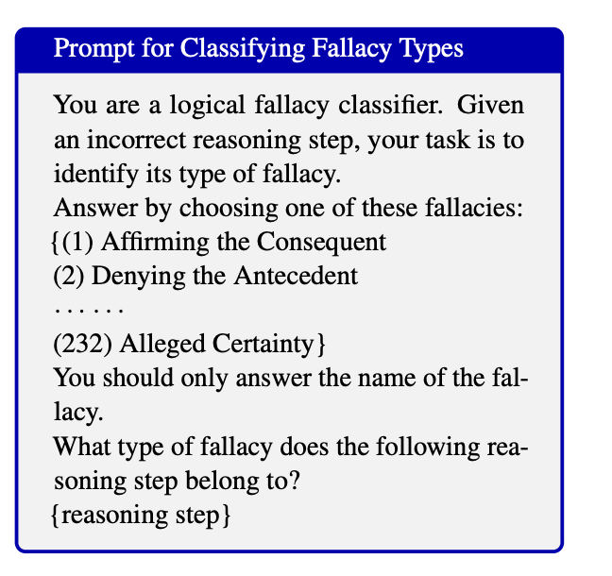
Progress
Paper review
Notes:
c

Slide 7
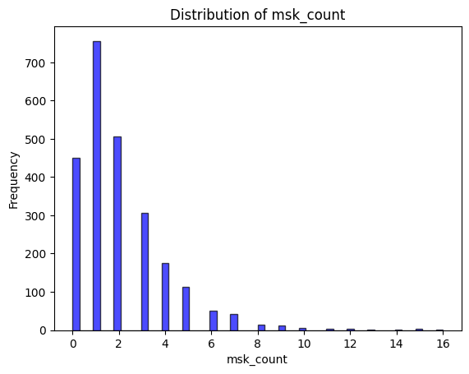
Progress
Masking QA-pair
원래 masking된 단어들을 쌍으로 QA-pair를 설정해서 subgraph를 생성하고자 함
하지만 몇 가지 문제가 존재함
마스크 개수가 다양해서 QA-pair를 맞추기 힘듦
마스킹은 단어뿐만 아니라, 구, 어절일수도 있음
특정 단어(명사,동사)에 대해서가 아니라 관사, 대명사, 조사 등에도 마스킹이 진행됨
위와 같은 문제로 해당 방법으로 subgraph를 생성하기에는 부적합 하다고 판단 함
Notes:
c

Slide 8
Progress
Formal & informal QA
Question : {text} is an example of what logical fallacy?, Ans : formal fallacy, informal fallacy
Formal fallacy 는 deductive fallacy, fallacy of extension, fallacy of relevance, fallacy of credibility, 나머지는 informal fallacy
13가지의 original logical fallacy type별로 subgraph가 어떻게 생성되는지 확인
노드 200개는 triple 추출(BM25를 거쳐 top 20 추출해보기)
Notes:
c

Slide 9
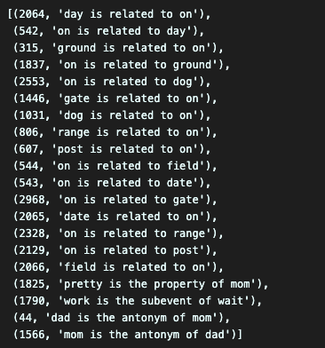
Progress
Faulty generalization(일반화의 오류)
"My mom says that most tourist from France are rude. She had to wait on one the other day and the lady threw her pancakes on the ground because they were not big enough.' is an example of what logical fallacy?”
"우리 엄마가 대부분의 프랑스 관광객은 무례하다고 말합니다. 며칠 전에 그녀는 한 명에게 기다려야 했는데, 여자가 팬케이크를 던져서 땅에 떨어뜨렸어요. 그 이유는 팬케이크가 충분히 크지 않았기 때문이라고 합니다." 이 문장은 어떤 논리 오류의 예시인가요?
프랑스 관광객이 다양하고 예의바른 행동을 보이는 사례 : ['nice is related to france’],
프랑스 관광객에 대한 더 포괄적인 시각 제시
Notes:
c

Slide 10
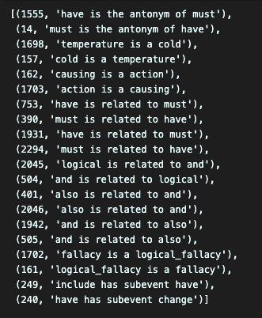
Progress
False causality(잘못된 인과관계)
"The temperature has dropped this morning, and I also have a headache. The cold weather must be causing my headache.' is an example of what logical fallacy?”
"오늘 아침에 기온이 떨어졌고, 또 머리가 아파졌어요. 추운 날씨 때문에 머리가 아프겠죠." 이 문장은 어떤 논리 오류의 예시인가요?
Headache와 weather 가 형성하는 triple을 통해 인과관계 파악
날씨가 두통의 원인이 될 수 있는지, 다른 요인이 머리 아픔에 영향을 미칠 수 있는지
Notes:
c

Slide 11
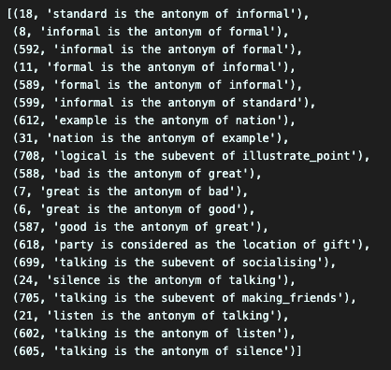
Progress
Circular reasoning(순환 논법)
"President Reagan was a great communicator because he had the gift of talking effectively to the people.' is an example of what logical fallacy?”
"대통령 레이건은 사람들에게 효과적으로 말하는 재주가 있었기 때문에 훌륭한 의사소통자였습니다." 이 문장은 어떤 논리 오류의 예시인가요?
레이건이 포함된 트리플
['reagan is related to ronald_wilson_reagan'], ['president_reagan is related to ronald_wilson_reagan'],
['ronald_wilson_reagan is related to reagan'], ['ronald_wilson_reagan is related to president_reagan'],
['ronald_wilson_reagan is related to president_reagan'],
['president_reagan is related to ronald_wilson_reagan']
Notes:
c

Slide 12
Progress
Discussion
LOGIC데이터를 보면 원인(전제), 결과(가설)로 문장이 구성 되어있다. 전제가 어떻게 결론을 뒷받침 하느냐에 따라 논리 오류의 종류가 정해진다. 즉, 전제와 결론 간의 관계에 따라 논리적 결함이 발생할 수 있다.
전제에서 핵심이 되는 keyword와 결론 간의 인과관계를 파악하고 해결하면 logical fallacy를 탈출할 수 있다.
External Knowledge를 활용하여 전제를 보충해 준다면? -> How?
Notes:
c

